Slide 1
TCTI-V2CSM1-16
Concurrency

Slide 2
Inhoud van de les
Synchronisatie en communicatie
Quiz
Timers en periodieke timers
Wachten op verschillende ‘waitables’.
Concurrency diagram (ter info, geen lesstof meer)
Tekenen met SIM
Oefening duivenschrek

Slide 3
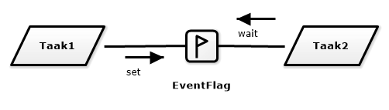
Ene taak kan de ander activeren.
Taak2 staat te wachten.
Taak1 zet de flag.
Taak2 merkt dat en gaat aan de slag.

Slide 4
Ene taak kan de ander activeren.
Taak2 is bezig.
Taak1 zet de flag.
Als taak2 klaar is, gaat hij weer ‘wachten’.
Taak2 merkt gelijk dat de flag gezet is en gaat aan de slag..
Notes:
In dit geval is er dus enige delay. Taak2 reageert niet onmiddellijk, want maakt eerst vorige bezigheid af.

Slide 5
Ene taak kan de ander activeren.
Taak2 is bezig.
Taak1 zet de flag.
Taak1 zet nog een keer de flag voordat taak2 hem heeft gelezen.
De flag wordt dan slechts éénmaal gezet.
Notes:
Taak2 gaat dus niet twee maal iets doen. Want een flag kan slechts een maal worden gezet.

Slide 6
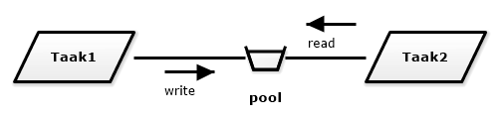
Communicatie met een pool.
De ene taak stuurt een gegeven naar andere taak.
Notes:
Temperatuursensor geeft temperatuur aan controller.
Messagedecoder geeft bericht aan een controller.
Controller geeft tekst aan een display.

Slide 7
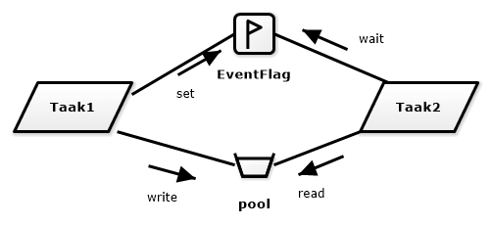
Communicatie met een pool.
Taak2 gaat pas lezen als hij geactiveerd wordt.
Een pool wordt daarom vaak gecombineerd met een flag.
Notes:
Als taak 2 periodiek is dan zou hij ook om de zoveel tijd in de pool kunnen kijken..

Slide 8
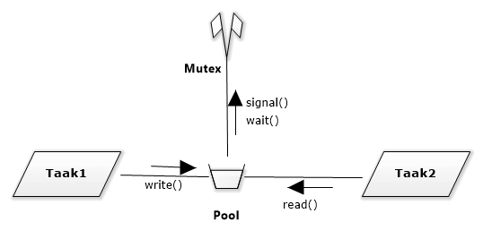
Communicatie met pool.
Een mutex is nodig.
Bij preëmptive rtos.
Als lezen en schrijven niet in een keer gaat.

Slide 9
Communicatie met pool
any read() {
mutex.wait();
any data = pool.read();
mutex.signal();
return data;
}
write(data: any) {
mutex.wait();
pool.write(data);
mutex.signal();
}

Slide 10
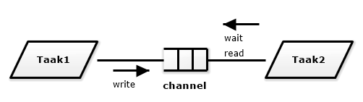
Communicatie en synchronisatie met channel.
Taak2 staat te wachten.
Taak1 schrijft iets in de channel.
Taak2 merkt dat. Leest iets uit de channel. En gaat aan de slag.

Slide 11
Communicatie en synchronisatie met channel.
Taak2 is bezig.
Taak1 schrijft iets in de channel.
Zodra taak2 gereed is, gaat hij weer wachten.
Merkt onmiddellijk dat er weer iets in de channel staat.
Leest de channel en gaat weer aan de slag.
Notes:
Anders dan bij flags het geval was, kan taak1 meerdere keren iets in de channel schrijven als taak 2 bezig is.
Dit kan ook gebruikt worden als iedere buttonpress moet worden onthouden. Dan zijn er geen gegevens, maar dan schrijf je bv een 1 in de channel.
Of als er meerdere buttons zijn, het buttonnumber.

Slide 12
Inhoud van de les.
Synchronisatie en communicatie
Quiz
Timers en periodieke timers
Wachten op verschillende ‘waitables’.
Concurrency diagram
Tekenen met SIM
Oefening duivenschrek.

Slide 13
Inhoud van de les.
Synchronisatie en communicatie
Quiz
Timers en periodieke timers
Wachten op verschillende ‘waitables’.
Concurrency diagram
Tekenen met SIM
Oefening zonnescherm.
Afsluiting.

Slide 14
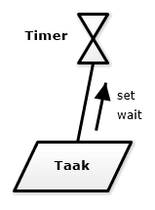
Taak wordt geactiveerd door Timer.
Taak zet timer en geeft wachttijd op.
Taak gaat wachten.
Na afloop van de wachttijd gaat de timer af.
De taak merkt dat en gaat aan de slag.
Als de taak (nog) bezig is als de timer afgaat. Dan gaat de taak na de bezigheid gelijk weer aan de slag.
Notes:
Timer vergelijkbaar met flag die na een poos wordt gezet.
Alleen een flag wordt door een andere taak gezet. Een timer door de taak die er ook op wacht.
Bv. Timeout als iemand binnen 10 seconde op een knop moet drukken.
Lasergame. Na geschoten te hebben, mag je 1 of meer seconden niet schieten. (reload).
Het spel duurt 4 minuten.

Slide 15
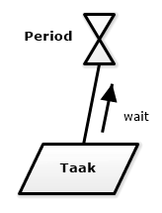
Periodieke timer.
Geeft om de zoveel tijd een signaal.
Een taak kan daar steeds op wachten en zo een periodieke taak uitvoeren.
Als de taak nog bezig is als het periodieke signaal binnen komt, dan gaat hij onmiddellijk daarna weer door.
Als er twee periodieke signalen binnenkomen terwijl hij nog bezig is, dan wordt er maar een keer onthouden.
Notes:
Aftellen bij lasergame.
Button wordt om 100 ms gepolt.
Voor alle periodieke taken.
Knipperende led.

Slide 16
Inhoud van de les.
Synchronisatie en communicatie
Quiz
Timers en periodieke timers
Wachten op verschillende ‘waitables’.
Concurrency diagram
Tekenen met SIM
Oefening duivenschrek.

Slide 17
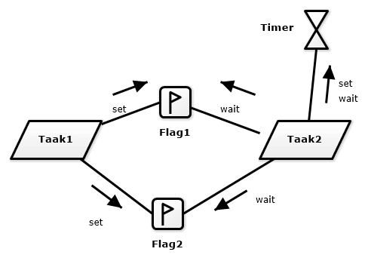
Meerdere waitables.
auto event = wait(flag1+flag2+timer);
if(event == flag1) {
...
}
if(event == flag2) {
...
}
if(event == timer) {
...
}
Notes:
Dit is eigenschap van HU-RTOS. Bij freeRtos niet. NB: wait hoort bij een task. Waitables hoort ook bij een task. Je kunt dus niet vanuit meerdere taken op dezelfde waitable wachten. Dus wil je een buttonpress naar meerdere taken sturen, dan is voor elk een eigen flag nodig.
Waitables zijn altijd eigendom van de taak die er op wacht.
NB: een pool is geen waitable. Daar kunnen wel meerdere taken uit lezen.

Slide 18
Inhoud van de les.
Synchronisatie en communicatie
Quiz
Timers en periodieke timers
Wachten op verschillende ‘waitables’.
Concurrency diagram
Tekenen met SIM
Oefening zonnescherm.
Afsluiting.

Slide 19
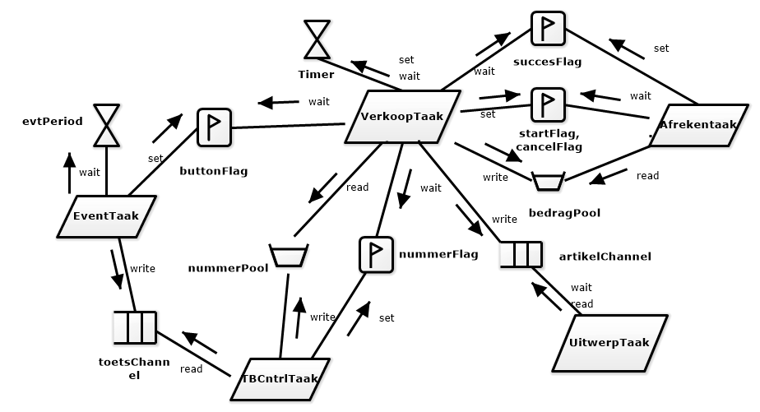
Concurrency diagram van snoepautomaat.
Notes:
Waarom zien we de communicatie naar bijvoorbeeld het display niet terug in het concurrency diagram?
Op twee plaatsen is een channel gebruikt. Kan je die vervangen door combinatie van pool en eventflag?
Op twee plaatsen is een pool in combinatie met een flag gebruikt. Kan je die ook vervangen door een channel?
Indien dit wordt gerealiseerd op een preëmptive scheduler en een 32-bits processor, ga dan na of het nuttig is om een mutex te gebruiken bij de pools.
NB: een mooie structuur voor het concurrency diagram is ofwel stervormig, ofwel hierarchisch.

Slide 20
Inhoud van de les.
Synchronisatie en communicatie
Quiz
Timers en periodieke timers
Wachten op verschillende ‘waitables’.
Concurrency diagram
Tekenen met SIM
Oefening duivenschreck.

Slide 21
Concurrencydiagram in SIM of Draw.io
demo

Slide 22
Inhoud van de les.
Synchronisatie en communicatie
Quiz
Timers en periodieke timers
Wachten op verschillende ‘waitables’.
Concurrency diagram
Tekenen met SIM
Oefening duivenschreck.

Slide 23
Taken duivenschrek
Taak | Objecten | Soort taak | Periode | Deadline | Prioriteit.
Teken het concurrency diagram

Slide 24
Communicatie tussen klassen
Klassen communiceren met elkaar door het aanroepen van elkaars publieke functies

Slide 25
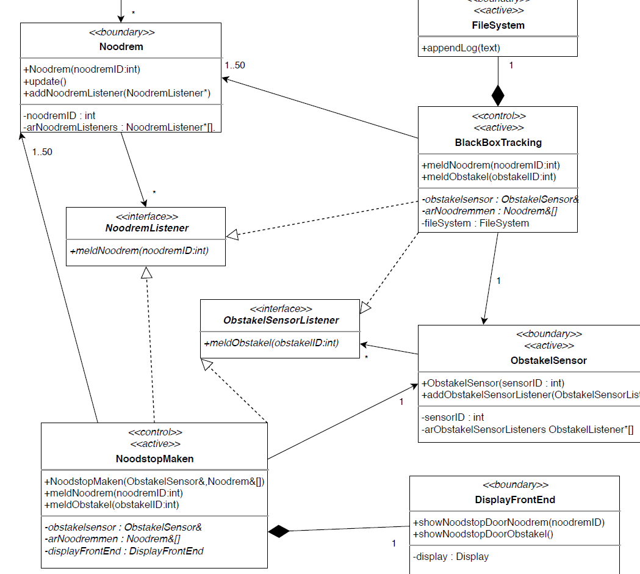
Communicatie tussen klassen
Klassen communiceren met elkaar door het aanroepen van elkaars publieke functies
Vb: in Noodrem:
arNoodremListeners[i].meldNoodrem(noodremID)

Slide 26
Communicatie tussen klassen, verzenden van berichten
Vb: in BlackBoxTracking:
filesystem.appendLog (“noodrem getrokken”)
Vb: in NoodstopMaken:
displayFrontEnd. ShowNoodstopDoorObstakel()

Slide 27
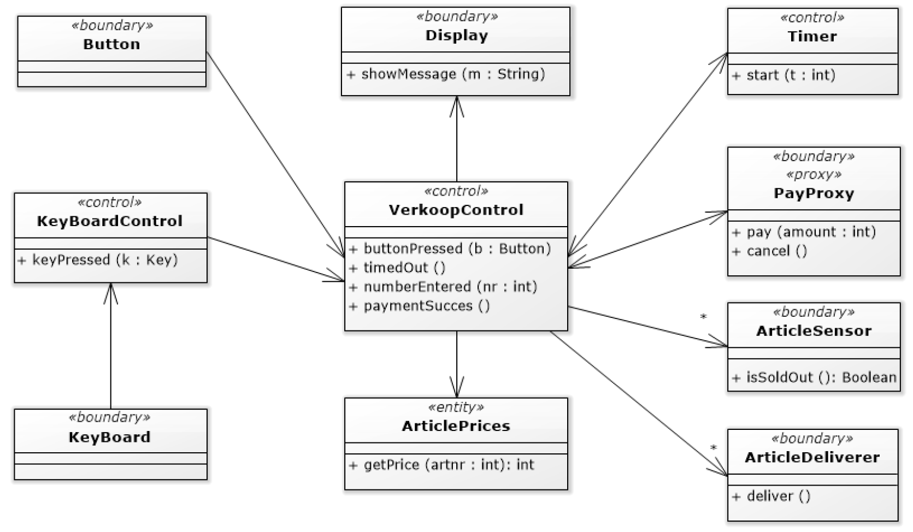
Communicatie tussen klassen, het snel uitlezen van andere objecten
Vb: in VerkoopControl:
soldout = articlePrices.isSoldOut())
Ander voorbeeld in VerkoopControl:
price = articlePrices.getPrice(artNr)

Slide 28
Synchronisatiemechanismen in het STD
Wachten op een event is wachten op een waitable:
Op een flag (“Let op!”): wait(flagButtonPressed)
Op een channel (een FIFO queue): int newTemperature = temperaturePool.read()
Op een timer : wait(logTimer)

Slide 29
Synchronisatiemechanismen in het STD
Maar wait a minute – er komen toch functieaanroepen binnen, en geen events?
En je wilt toch asynchrone communicatie – dat de ene taak na het afgeven van een bericht kan doorgaan zonder op de afhandeling door de andere taak te hoeven wachten?
Oplossing: Handel binnenkomende functiecalls af in de taak van de aanroeper. Communiceer met de eigen taak via de synchronisatiemechanismen.

Slide 30
Interface
Hoe:
1. Functies die “even snel” een waarde opvragen: Die functies implementeer je door een pool waarde te retourneren. Voorbeeld: float getTemperature() {return temperaturePool.read();} Zo’n object moet dan dus een temperaturePool object hebben, welke je als volgt kunt aanmaken: pool<int> temperaturePool;

Slide 31
Interface
Hoe:
2. Overige functies zonder argument: Die functies implementeer je door een flag te setten. Voorbeeld: void zetAan(){flagAan.set()} Zo’n object moet dan dus een flagAan object hebben, welke je je als volgt kunt maken: flag flagAan;

Slide 32
Interface
2. Overige functies met argument: Die functies implementeer je door een flag te setten in combinatie met een pool, OF een channel te vullen dus void buttonPressed(buttonID) {buttonIdPool.write(buttonID);buttonFlag.set()} of void buttonPressed(buttonID) {buttonChannel.write(buttonID);}

Slide 33
Synchronisatiemechanismen in het STD
Wachten op een event is wachten op een waitable:
Op een flag (“Let op!”): wait(flagButtonPressed)
Op een channel (een FIFO queue): int newTemperature = temperaturePool.read()
Op een timer : wait(logTimer)

